Slide 1



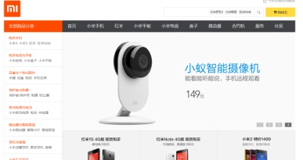
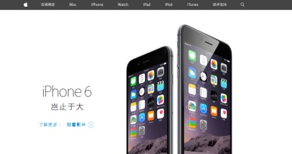

江苏考生高考择校通
项目主持：王文弟
辅导老师：牛玉霞 王海波

Slide 2
研究
内容
3.
2.
工作
路线
预期
成果
4.
实现
保障
立项
依据
江苏考生
高考
择校通
1.
5.

Slide 3

1 立项依据
01
02
第一次参加高考迷茫，
不知该如何选择
03
02
移动通信的突飞猛进移动开发成为
软件开发者关注的热点
开发一个基于Android的课表查询系统将能有效补缺原有课表管理系统的缺点
02
不能够对适合学校进行实时无线查询。
获取高考填报志愿资讯。

Slide 4
2 研究内容
登录，添加、修改、删除及查询功能。
客户端
存储，查询，修改数据
数据库
择校通
系统
接收，显示，传出
服务器端
省心，实时
用户体验

Slide 5
3 工作路线
技术路线
工作安排

Slide 6
3 工作路线
3.1 技术路线
Android移动开发框架
Android移动开发、JavaEE企业级应用开发框（Struts+Spring+Hibernate）、Java Web、Ajax、JQuery等技术
开发技术
CMMI3进行项目管理
分成项目管理过程、项目研发过程、项目支持三大过程，对每个过程都提出了明确的任务阶段及其标准、规范。
项目管理

Slide 7
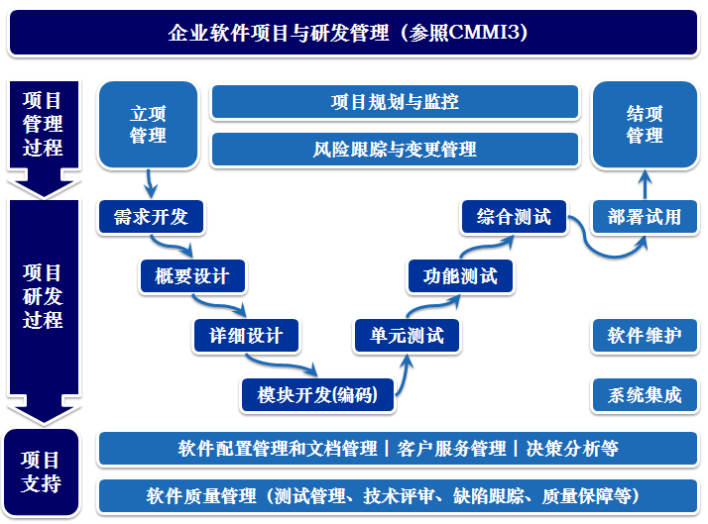
3 工作路线
3.1 技术路线

Slide 8
3 工作路线
3.2 工作安排
3.24-.4.1
4.1—.4.7
4.7-4.10
4.28—5.3
需求分析开发
软件设计
分工
软件测试，系统试运行
需求调研与数据采集，组织需求分析与开发，确定项目研发计划，
设计系统快速原型（Demo）
对照项目需求，进行项目总体设计和详细设计
按照研发任务分工，对照软件编码规范进行分模块编码，并交叉进行单元测试
模块功能测试、综合测试等，测试完毕后修改完善代码

Slide 9
4 预期成果
APP软件
与之相关的
技术文档
系列论文公开发表1-2篇
项目系列报告

Slide 10

5 实现保障
领导的支持
已有基础
时间保障
成功
硬件的支持
团队的成员协作

Slide 11
谢谢！
梦想还是要有的,万一实现了呢

